Slide 1
程序设计
复习
广东工业大学 自动化学院

Slide 2
考试题型：
1、读代码，画流程图，描述程序运行结果
2、程序应用题，按要求编写程序代码或函数代码

Slide 3
总要求：
1、学会描述算法（流程图）
2、代码书写规范
3、需要合理注释

Slide 4
数据类型

Slide 5
整型变量
整型变量 | int（2或4字节） | signed int
 |  | unsigned int
 | short int（2字节） | signed short int
 |  | unsigned short int
 | long int（4字节） | signed long int
 |  | unsigned long int
 | long long int（8字节） | signed long long int
 |  | unsigned long long int
 | 注意类型的范围，防止溢出 E.g., int a=10;

Slide 6
实型变量
实型变量 | float（4字节） | 取决于数的精度和范围，会有误差
 | double（8字节）
 | long double（16字节）
 | 注意类型的范围，防止溢出 E.g., float a=6.0;

Slide 7
字符型变量
字符变量 （单引号） | 字母：A~Z, a~z
 | 数字：0~9
 | 空格：空格，制表，换行等
 | 专门字符：ASCII表
可以整型输出，和整型数据运算 E.g., char c = ‘a’; char b = ‘B’; int asi_c = c + 0; 小写转大写：char c_u = c - ('a' - 'A') 大写转小写：char b_l = b + ('a' - 'A')

Slide 8
字符串变量
字符串变量 （双引号） | 字符数组 内容可变 | char s1[10]=“CHINA”; 自动添加“\0”作为结束标志
 | 字符指针 内容不变 | char *s1=“CHINA”; 自动添加“\0”作为结束标志

Slide 9
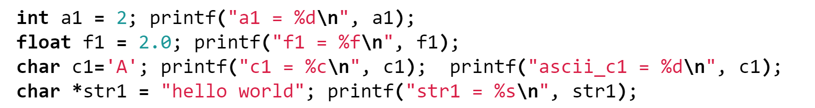
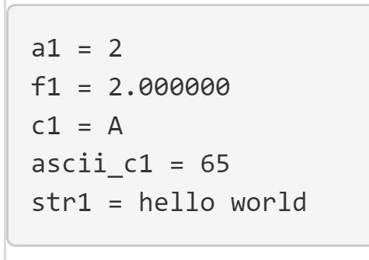
基本I/O
printf：输出到屏幕
输出结果

Slide 10
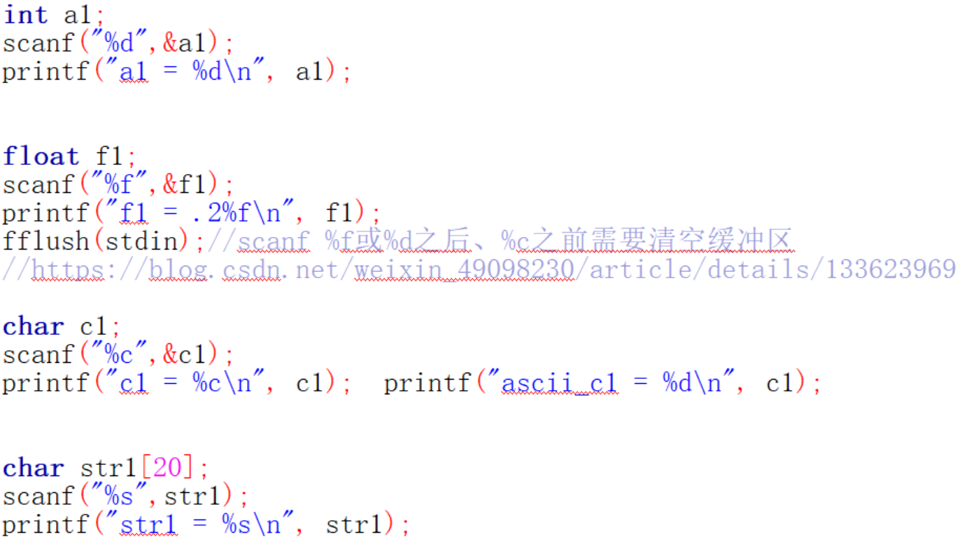
基本I/O
scanf：从键盘读取

Slide 11
数据类型易错点：
1、占用的字节数，即每种类型的表示范围
2、数据溢出问题
3、不同类型数据运算的隐式转换问题
4、根据不同情景合理使用数据类型（比如统计学生成绩不建议用整型数据）
5、字符常量用单引号，字符串常量用双引号
‘A’, ‘B’, ”AB”

Slide 12
运算符和表达式

Slide 13
C语言的运算符有以下几类:
算术运算符 （+ - * / % ++ --）
关系运算符 （< <= == > >= !=）
逻辑运算符 （! && ||）
位运算符 （<< >> ～ | ∧ &）
赋值运算符 （= 及其扩展赋值运算符）
条件运算符 （?:）
逗号运算符 （,）
指针运算符 （* &）
求字节数运算符 （sizeof）
强制类型转换运算符 （类型）
分量运算符 （. ->）
下标运算符 （[ ]）
其它 （如函数调用运算符( )）

Slide 14
运算符的优先级与结合性
运算符 | 符号 |  | 结合性
一元和强制转换运算符 | !, ++, --, +, -, (类型), sizeof |  | 右结合
算术运算符 | *, /, % | +, - | 左结合
关系运算符 | <, <=, >, >= | ==, != | 左结合
逻辑运算符 | && | || | 左结合
条件运算符 | ? : |  | 左结合
赋值运算符 | =, +=, -=, *=, /=, %= |  | 右结合
逗号运算符 | , |  | 右结合
搞不清楚的，请加括号！！！

Slide 15
分支和跳转

Slide 16
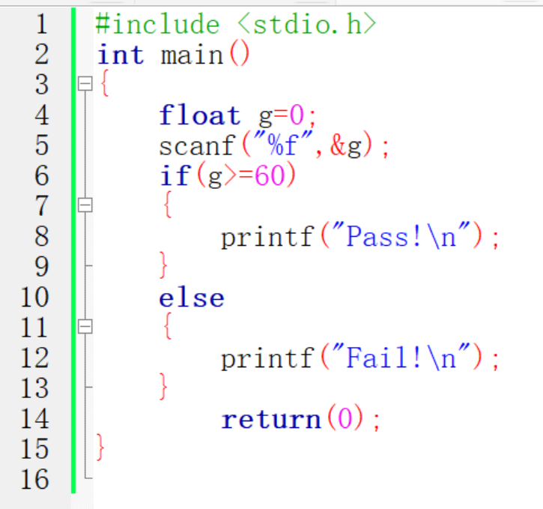
算法描述
如何描述一个算法（程序的流程）
  流程图
开始
g=0
scanf⇒g
Y
g>=60?
N
print “Pass!”
print “Fail!”
结束

Slide 17


If - else if语句：区间分段
cost = 0.15
if(number > 500) cost = 0.15;
else if (number > 300) cost = 0.10;
else if (number > 100) cost = 0.075;
else if (number > 50) cost = 0.05;
else cost=0;
500
cost = 0.10
300
cost = 0.075
100
cost = 0.005
50
cost = 0
number

Slide 18
switch语句的作用是根据表达式的值，使流程跳转到不同的语句
switch语句的一般形式：
  switch（表达式）
  { case 常量1 ：语句1
  case 常量2 ：语句2
  ┇ ┇ ┇
  case 常量n ：语句n
  default : 语句n+1
  }
值为不同常量时对应的处理

Slide 19
选择结构总结
if | 单分支选择, 符合条件则执行
if else | 两分支选择，必须二者选一
if else if else | 多分支选择，必须多者选一
switch | 多分支选择，可以不选, case配合break使用，及时跳出选择结构。
goto | 无条件跳转，慎用！

Slide 20
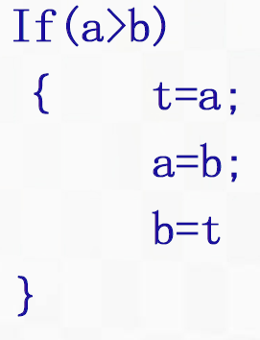
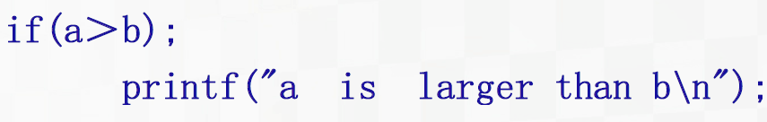
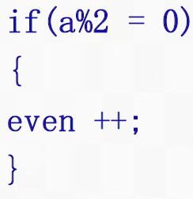
易错点：
1、语句后面漏分号
2、在不该加分号的地方加分号
3、括号不匹配（务必用大括号！加注释！）
4、误把”=”当做“等于”比较符
if(a>0)
b=1;
c=1;

Slide 21
循环

Slide 22
3种循环语句：
while(p) {循环体}
do {循环体} while (p);
for(k1;k2;k3) {循环体}

Slide 23
while，for循环
#include <stdio.h>
int main()
{
int i=1,sum=0;
while (i<=100)
{
sum=sum+i;
i++;
}
printf("sum=%d\n",sum);
return 0;
}
开始
i=1, sum=0
int sum = 0;
for(int i=1;i<=100;i++)
{
sum=sum+i;
}
N
i≤100
Y
sum=sum+i
i++
print最终结果sum
结束
运行结果：迭代法求1+2+3+…+100

Slide 24
do-while循环
i=1; sum=0;
do
{
sum=sum+i;
i++;
}while(i<=100);
sum=0
i=1
sum=sum+i
i=i+1
Y
i ≤100
N

Slide 25
循环嵌套
循环嵌套使用：
1）分析题目规律
2）确定外层循环次数
3）确定内层循环次数以及具体操作

Slide 26
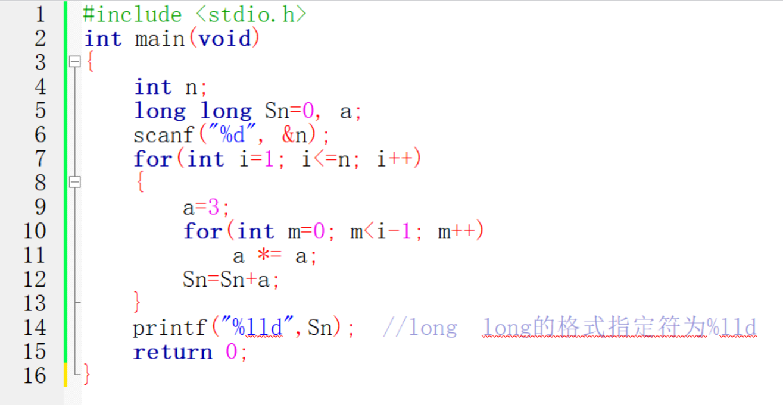
编程练习：画出流程图，说明运行结果

Slide 27
break语句和continue语句的区别
continue只能出现在循环语句中
break出现在循环语句或switch语句中
continue结束本次循环，开始下次循环的判断
break结束整个循环

Slide 28
字符串操作

Slide 29
getchar()函数
getchar函数（字符输入函数）
getchar函数的功能是从键盘上输入一个字符。
其一般形式为：
getchar();
通常把输入的字符赋予一个字符变量，构成赋值语句，如：
char c;
c = getchar();

Slide 30
putchar()函数
putchar 函数（字符输出函数）
putchar 函数是字符输出函数，其功能是在显示器上输出单个字符。
其一般形式为：
putchar(字符变量)
例如：
putchar('A'); （输出大写字母A）
putchar(x); （输出字符变量x的值）

Slide 31
gets()函数
字符串输入输出
  从键盘输入
    scanf(“%s”, sname);
      注意：字符串变量名本身就是地址，无需“&”符号
    gets(sname);
  区别
    scanf不接受空格、制表符Tab、回车；如遇到，会自动在字符串后面添加’\0’，但是这些字符仍会留在输入的缓冲区中
    gets可接受回车键之前输入的所有字符，并用’\0’替代 ‘\n’.回车键不会留在输入缓冲区中

Slide 32
puts()函数
字符串输入输出
  输出到屏幕
    printf(“this is to output %s\n”, sname);
    puts(sname);
  区别
    在输出字符串时会将’\0’自动转换成’\n’进行输出，也就是说，puts输出完字符串后会自动换行
    puts函数只能输出字符串, 不能输出数值或进行格式变换（需要配合itoa和strcat函数）

Slide 33
字符数组
还可以定义char ch[6]={'C','H','I','N','A','\0'};
和char ch[6]=“CHINA”比较：
用字符串对字符数组初始化，系统会自动加入‘\0’，用单个字符对字符数组初始化时需要人为加入’\0’。

Slide 34
字符串处理函数
1.函数名:strcpy
功能:拷贝一个字符串到另一个
2.函数名:strcat
功能:字符串拼接函数
3.函数名:strcmp
功能:串比较
4.函数名:strlen
功能:测试串长度
5.函数名:gets
功能:由终端输入字符串到字符数组
6.函数名:puts
功能:将以\0结束的字符串输出到终端

Slide 35
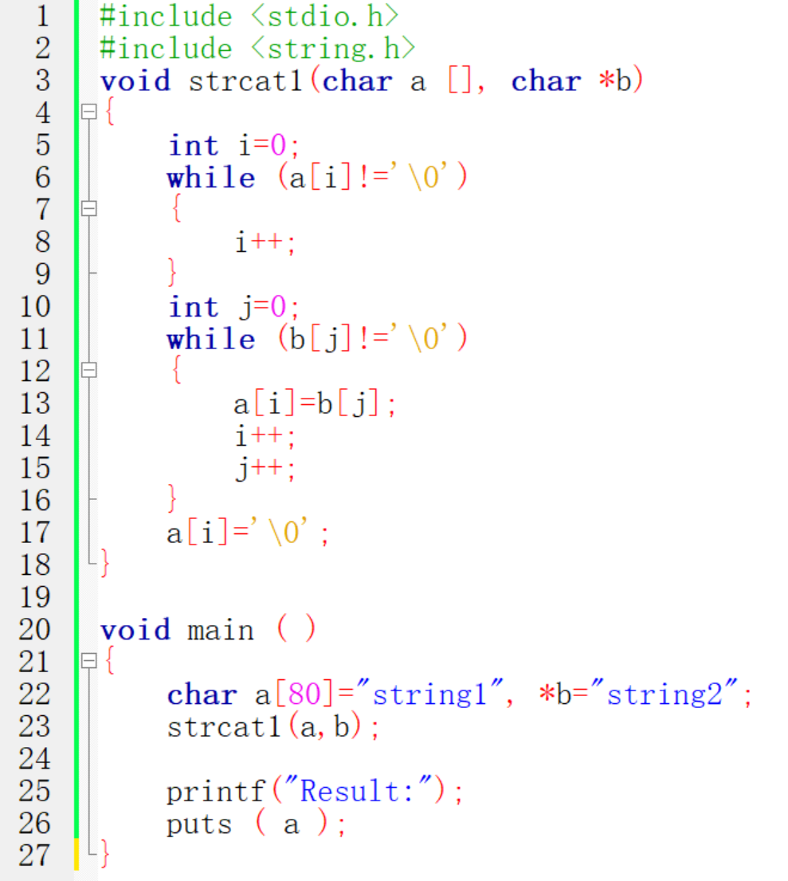
编程练习
实现函数strcat1(char a [], char *b) ，将字符串b拼接在字符串a后。假设数组a足够大。

Slide 36
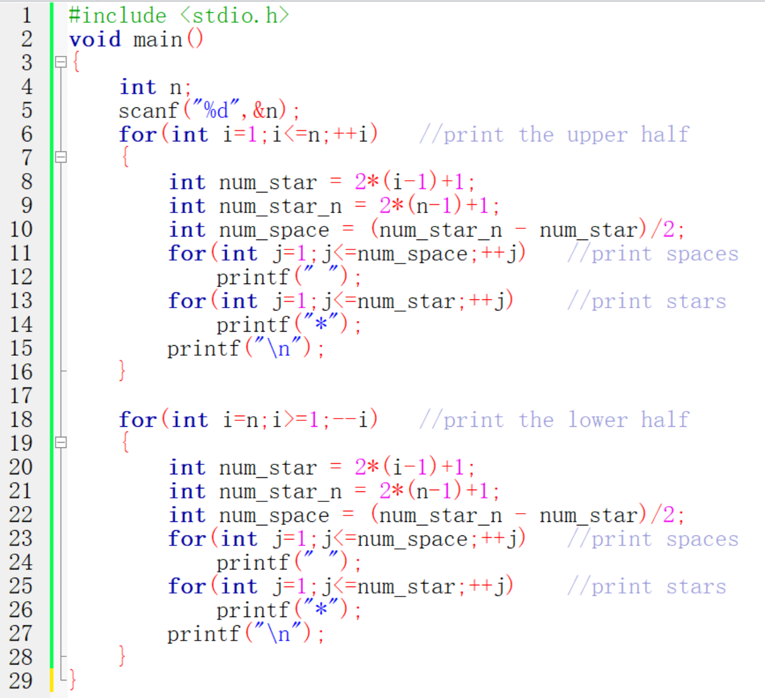
编程练习
从键盘上输入n，输出下面2n行字符
*
***
******
******
***
*
Notes:
分析：一共六行，每行*的属于和行号相同

Slide 37
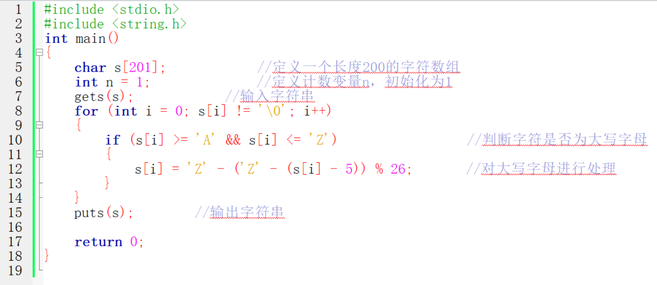
编程练习
编程实现凯撒密码：将给定字符串的每个大写字母右移5个位置以创建密文 (如字母'A', 密 文是'F'). 有如下对应:
密文
A B C D E F G H I J K L M N O P Q R S T U V W X Y Z
明文
V W X Y Z A B C D E F G H I J K L M N O P Q R S T U
Notes:
分析：一共六行，每行*的属于和行号相同

Slide 38
数组

Slide 39
数组重点
数组概念，数组说明，数组元素起始下标，如何引用数组元素
二维数组元素的标识方法，存放方式。
数组与函数的关系，在函数之间传递数组中的元素，在函数之间传递整个数组。
基本算法：排序（冒泡、选择），求最大（小）值，矩阵乘法，矩阵转置，矩阵各行、各列以及全局最大值、最小值、和、平均值。

Slide 40
一维数组的初始化
在定义数组的同时，给各数组元素赋值
int a[10]={0,1,2,3,4,5,6,7,8,9};
int a[10]={0,1,2,3,4};//相当于
int a[10]={0,1,2,3,4,0,0,0,0,0}; //空位补0
int a[10]={0,0,0,0,0,0,0,0,0,0};//相当于
int a[10]={0}; //空位补0
int a[5]={1,2,3,4,5};//可写为
int a[ ]={1,2,3,4,5}; //sizeof a/sizeof int 来得到元素个数
int a[6]={[5]=212}; //(指定初始化器)相当于
int a[6]={0,0,0,0,0,212};

Slide 41
二维数组的初始化
int a[3][4]={{1,2,3,4},{5,6,7,8},
{9,10,11,12}};
int a[3][4]={1,2,3,4,5,6,7,8,9,10,11,12};
int a[3][4]={{1},{5},{9}};等价于
int a[3][4]={{1,0,0,0},{5,0,0,0},{9,0,0,0}}; //空位补0
int a[3][4]={{1},{5,6}};相当于
int a[3][4]={{1},{5,6},{0}}; //空位补0
int a[3][4]={{1,0,0,0},{5,6,0,0},{0,0,0,0}};

Slide 42
一维数组应用：起泡法排序
有10个数，对它们按由小到大的顺序排列
解题思路：
  排序的规律有两种：一种是“升序”，从小到大；另一种是“降序”，从大到小
  采用起泡法排序（必须熟练背诵！！！）
    时间复杂度O（n²）
    原理：
      大数沉淀、小数起泡

Slide 43
for(i=0;i<5;i++)
if (a[i]>a[i+1])
{ ……}
核心代码
for(j=0;j<5;j++)
{
for(i=0;i<5-j;i++)
{
if (a[i]>a[i+1])
{//swap}
}
}
for(i=0;i<4;i++)
if (a[i]>a[i+1])
{ ……}
……
for(i=0;i<1;i++)
if (a[i]>a[i+1])
{ ……}

Slide 44

int a[10]; int i,j,t;
printf("input 10 numbers :\n");
for (i=0;i<10;i++) scanf("%d",&a[i]);
printf("\n");
for(j=0;j<9;j++)
for(i=0;i<9-j;i++)
if (a[i]>a[i+1])
{t=a[i];a[i]=a[i+1];a[i+1]=t;}
printf("the sorted numbers :\n");
for(i=0;i<10;i++) printf("%d ",a[i]);
printf("\n");

Slide 45
一维数组应用：选择法排序
选择法
  9 1 2 3 5 7
  Round1：找最小值 1， 与a[0]互换位置
  1 9 2 3 5 7
  Round2: 9 2 3 5 7 重复S1 找最小值，与a[1]互换
  2 9 3 5 7
  …

Slide 46
内存中的存储顺序
a[0][0]
a[0][1]
a[0][2]
a[0][3]
a[1][0]
a[1][1]
a[1][2]
a[1][3]
a[2][0]
a[2][1]
a[2][2]
a[2][3]
//a[0]
//a[1]
//a[2]

Slide 47
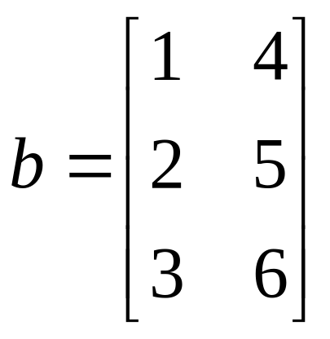
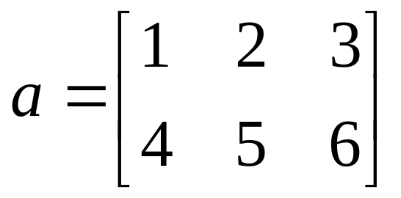
程序举例：遍历二维数组
将一个二维数组行和列的元素互换，存到另一个二维数组中。

Slide 48
#include <stdio.h>
int main()
{ int a[2][3]={{1,2,3},{4,5,6}};
int b[3][2],i,j;
printf("array a:\n");
for (i=0;i<=1;i++)
{ for (j=0;j<=2;j++)
{ printf("%5d",a[i][j]);
b[j][i]=a[i][j];
}
printf("\n");
}
}
//初始化数组a
//定义数组b
//变行（对a数组）
//变列（对a数组）
//输出a的各元素
//a元素值赋给b相应元素
//对a数组来说，是按行遍历
//对b数组来说，是按列遍历

Slide 49
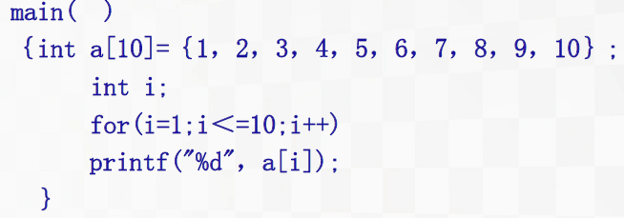
数组易错点
1、下标访问越界问题

Slide 50
数组应用举例：距离矩阵
给定两个数组x、y,分别存储平面上五个点的坐标：x[5]存储横坐标，y[5]存储纵坐标，求这些点两两之间的距离，并寻找距离最近的两个点。

Slide 51
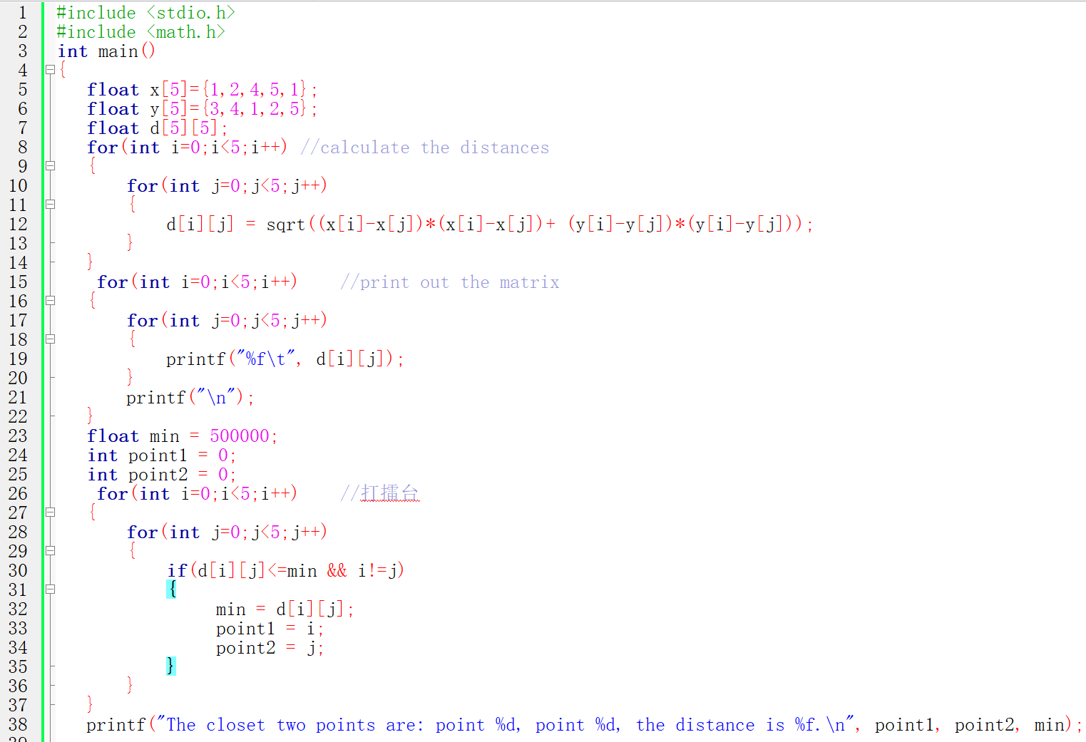


Slide 52
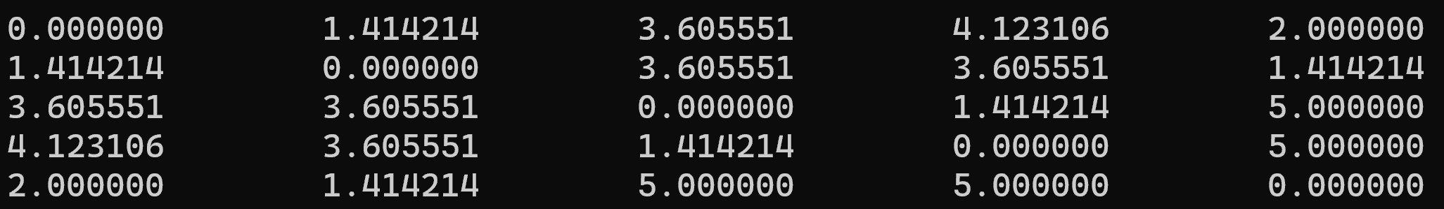
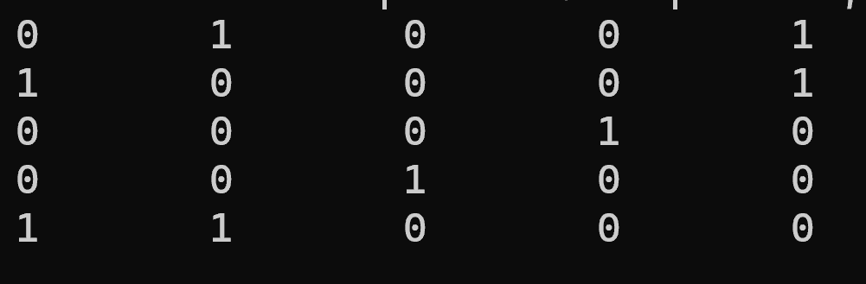
数组应用举例：状态矩阵
将上述距离矩阵中不大于2的标注为邻居，将此信息用矩阵存储
邻接矩阵

Slide 53
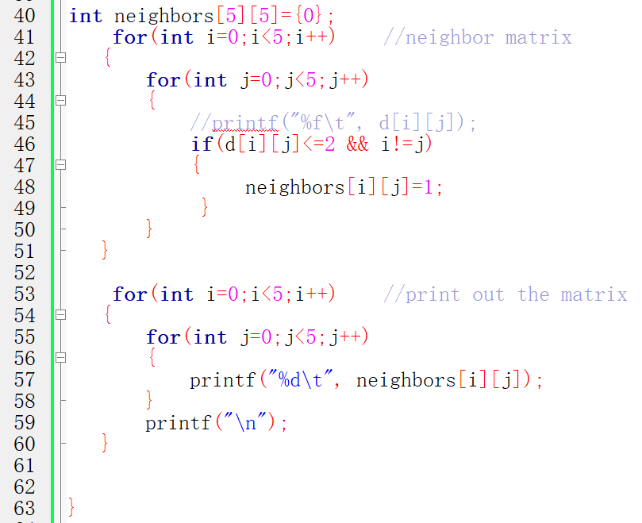

Slide 54
数组应用举例：多个状态矩阵
又给定一道路状态矩阵，元素为0表示两点之间没有道路连接，1表示通过公路连接，2表示有铁路连接。目前有一无人机送货任务，要求：两点间没有道路，运输距离不大于2，求所有这样的点对。
距离矩阵
道路状态矩阵
0
0 | 1
1 | 2 | 0
2 | 1 | 0 | 2
邻接矩阵

Slide 55
函数

Slide 56
定义函数
  指定函数的名字，以便以后按名调用
  指定函数类型，即函数返回值的类型
  指定函数参数的名字和类型，以便在调用函数时向它们传递数据
  指定函数的功能。这是最重要的，这是在函数体中解决的
  对于库函数，程序设计者只需用#include指令把有关的头文件包含到本文件模块中即可

Slide 57
函数间的数据传递
值传递 ：函数调用时，将实参或实参表达式的值单向传递给形参
  “单向”传递
  实参和形参必须是类型相同，个数相等，一一对应
地址传递：函数调用时，将数据的存储地址作为参数传递给形参( 数组名、字符串、指针做函数参数）
  形参与实参占用同样的存储单元
  “双向”传递
  实参和形参必须是地址常量或变量
  例如：调用函数，实现数组元素的排序
  数组名作为参数等价于传地址，函数内可以对数组进行修改，改变能够带出函数，字符数组同理

Slide 58
函数的声明、定义和调用
函数声明
#include "stdio.h"
double pow(double x,double y);
void main(void)
{
double result;
double x=2.0,y=3.0;
result=pow(x,y);
printf("%f的%f次方为%f",x,y,result);
}
函数定义
double pow(double x,double y)
{
int i;
double result=1;
for(i=1;i<=y;i++)
result=result*x;
return result;
}
函数调用

Slide 59
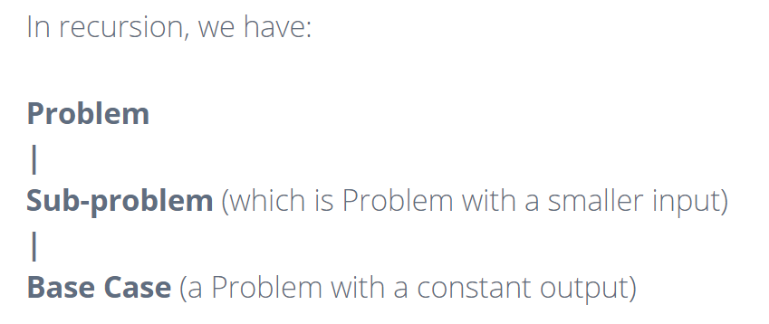
递归编程三要素
给定正整数n，用递归法求n!。
原问题
e.g., 求n!
子问题：寻找重复逻辑，化简问题到更小的规模
e.g., n! = (n-1)!*n
终止条件及处理方法
e.g., if n==1
n! = 1

Slide 60
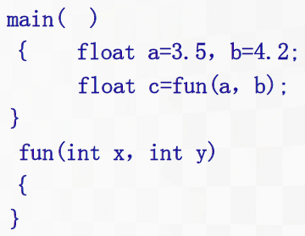
函数易错点
1、函数实参和形参类型不一致

